Slide 1
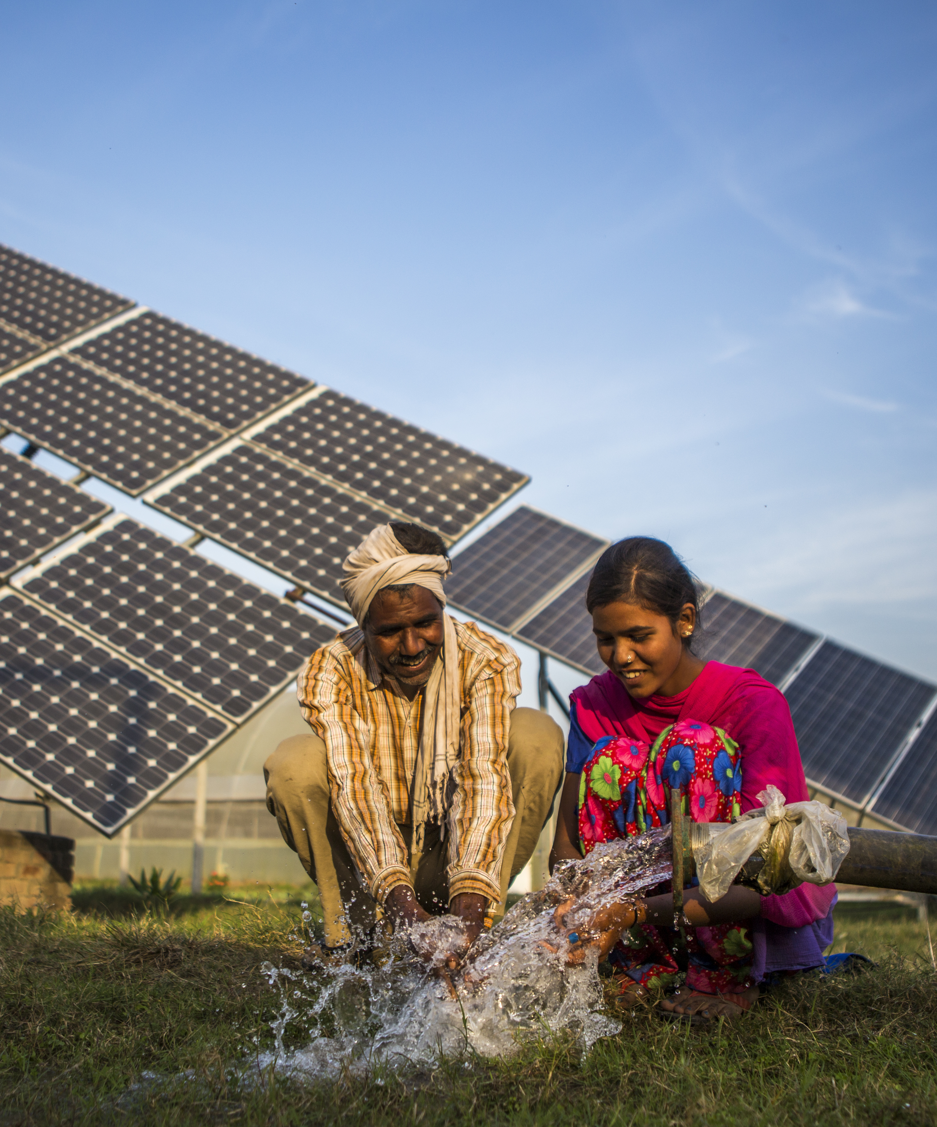
Energía para el Desarrollo -
LAB de Innovación Financiera para la Transición Energética - Cuba
Septiembre 2024

Slide 2
LAB de Innovación Financiera para la Transición Energética - Cuba
Estructuración
Integrantes titulares
Carácter público y privado, multisectorial y de participación voluntaria
Garantía de diversidad y escala por medio de una amplia alianza y participación de ministerios sectoriales, reguladores, instituciones del mercado de capitales, donantes, IFIs, la banca comercial y de actores públicos y privados
Gestores comprometidos y “champions”
Notes:
DPP para FS: Va mas allá del modelo básico de mesas de finanzas verdes

Slide 3
LAB de Innovación Financiera para la Transición Energética - Cuba
Gestión
Gobernabilidad compartida: entidades gestoras ( MINEN, BCC, PNUD y Donante)
Responsabilidades específicas y crecientes en el tiempo a los funcionarios participantes
Gestión profesional (Coordinador ejecutivo y asistente)

Slide 4
LAB de Innovación Financiera para la Transición Energética - Cuba
Implementación (1)
Metas concretas para iniciativas estratégicas (construcción colectiva)
Imparcialidad en las actividades y el financiamiento
Expertos en las áreas de responsabilidad para identificar mejores prácticas internacionales y nacionales, y barreras y soluciones financieras
Promoción de la innovación financiera desde el un acercamiento bottom-up

Slide 5
LAB de Innovación Financiera para la Transición Energética - Cuba
Implementación (2)
Productos/ entregables concretos: publicaciones, webinarios, pilotos de innovación y regulaciones
Sostenibilidad financiera y ejecutorial en el tiempo
Estructuración en grupos/subgrupos de trabajo
Seguimiento
Estrategia de divulgación

Slide 6
Diálogos públicos y privados para finanzas sostenibles (1)

Slide 7
